Slide 1
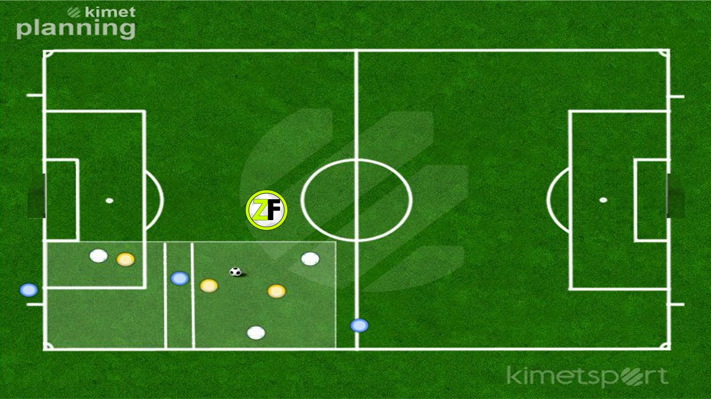
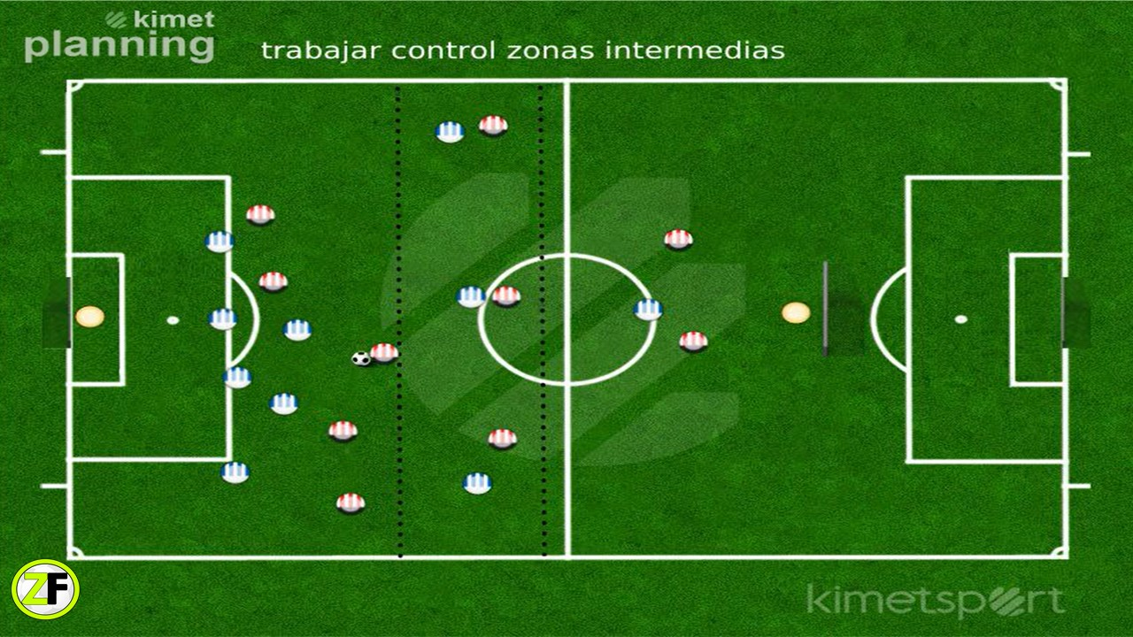
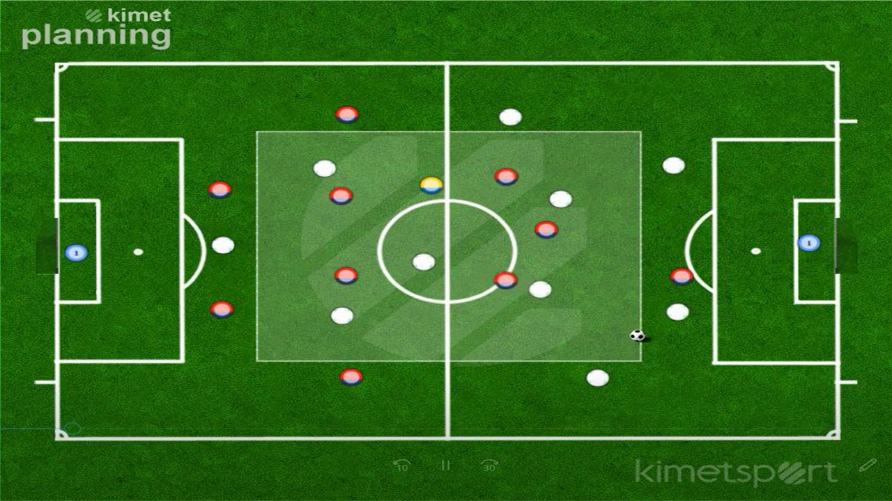
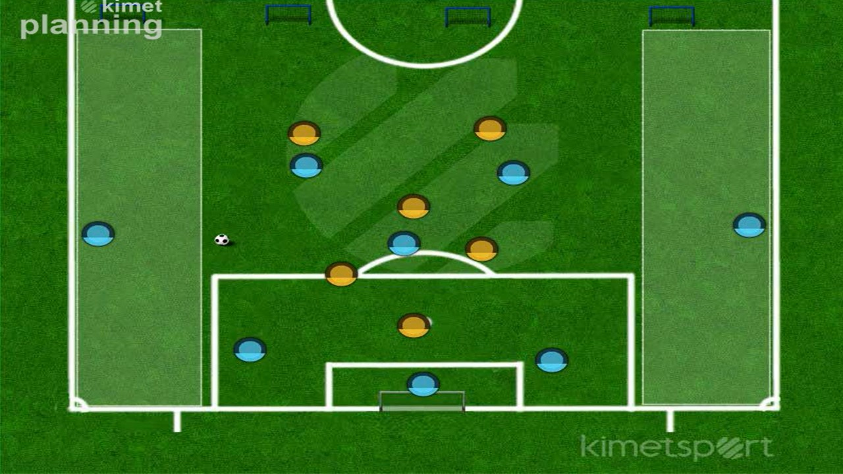
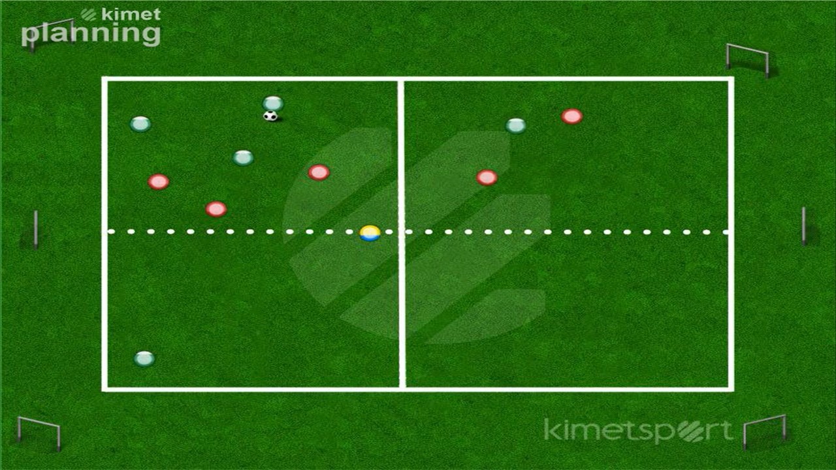
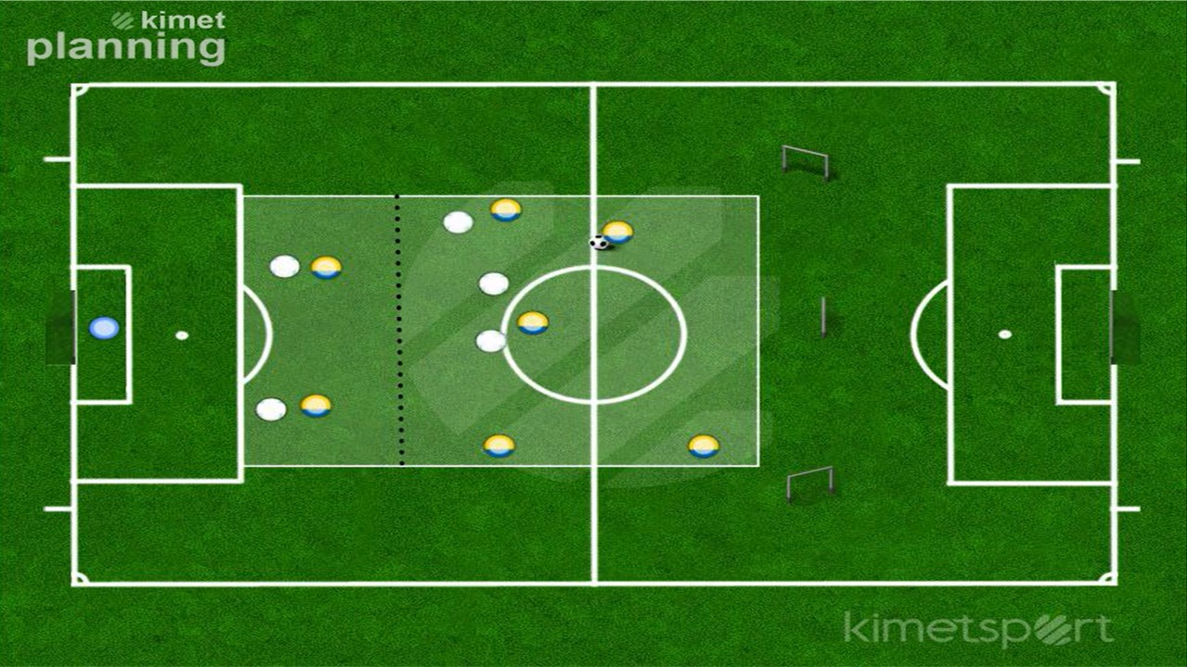
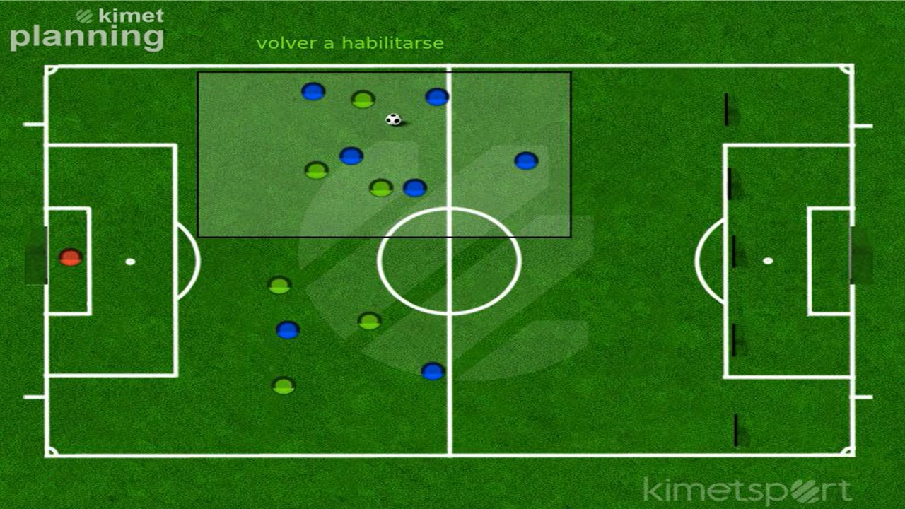
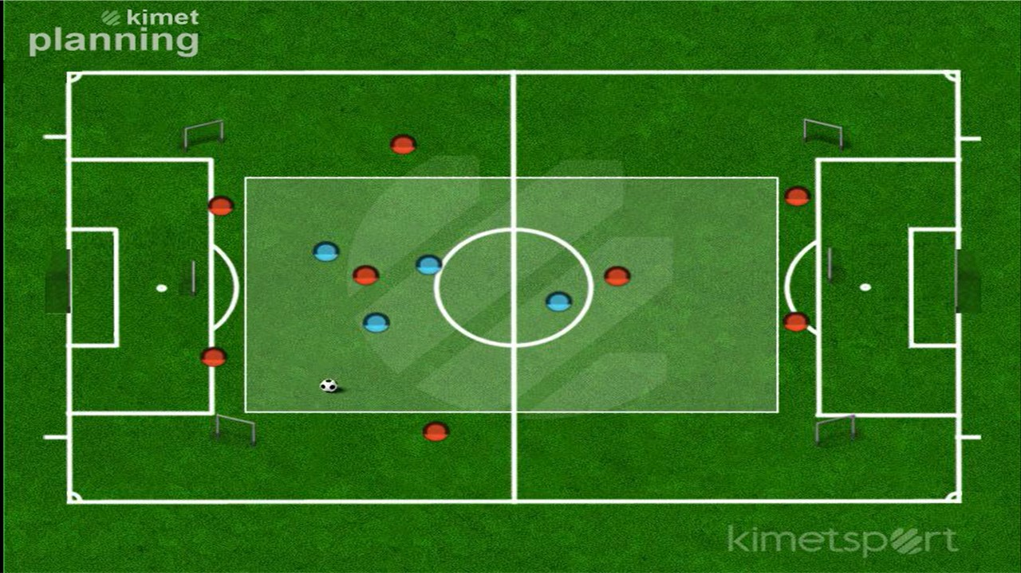
Tarea 55
Nombre
Nº Jugadores
Nº Porteros
Espacio Ancho x Largo
Vigilancia intermedias
11vs11 3zonas
22
2
55x70
Tiempo Repet.
Repet.
Desc. entre Repe
Series
Desc. Entre Series
Tiempo Total
12´
1
0´
2
2´
25´
Descripción
Jugamos un partido modificado 11vs11.
Colocamos en el medio una zona poblada por 6 jugadores: 3 de cada equipo.
El equipo que está en fase ofensiva puede incorporar los jugadores que quiera a zona de finalización, tratando de equilibrar la estructura en caso de perdida
Si hay robo, hay transición. Conectar con avanzados e intentar finalizar jugada,
Los 2 equipos vivenciaran ambas situaciones. Defender y salir, atacar y vigilar
Los reinicios siempre en zona de finalización
Estructura defensiva 4+2
Variantes
Objetivos Técnicos
Objetivos Tácticos
Otros Objetivos
Tras robo poner tiempo límite para finalizar, de esta manera buscamos transiciones rápidas
Pases
Tiros
Controles
Driblings
Cortar carreras
Equilibrio de estructura
Identificar 1er reecptor en transición
La carga se aumenta según momento de la temporada
Generar confianza en el modelo
Aspectos a Incidir
Girar lado-lado para genera desajustes y atacar espacios
Tras robo identificar 1er receptor
Reconocer los laterales el momento de incorporar
Si no incorporo equilibro
Vigilancias en intermedias/evitar inferioridades en esa zona
El pase comunica intenciones/identificar por parte del receptor
Movimientos previos que generen superioridades y ventajas
Tras perdida presión tras perdida de cercanos
Orientar hacia pasillo exterior las transiciones
Imagen
Video

